Slide 1



1 dia de Imersão
em Go❤️

Slide 2
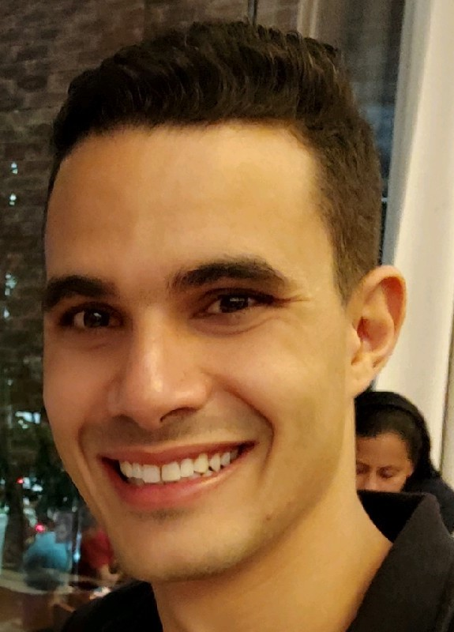



Quem sou
eu?
Gustavo Fagundes de Souza
/ gustavofagundes
Engenheiro de Plataforma / SRE
5 Anos de experiência em Cloud e Microsserviços
Especialista em Kubernetes (CKA e CKAD) e AWS;
Desenvolvedor Go

Slide 3
1 dia de Imersão
em Go❤️
Hands-on Instalação e configuração Go

Slide 4
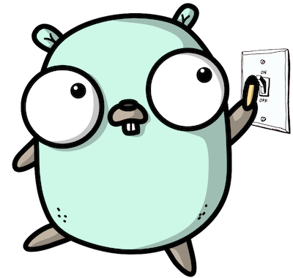
Vamos Começar…

Slide 5
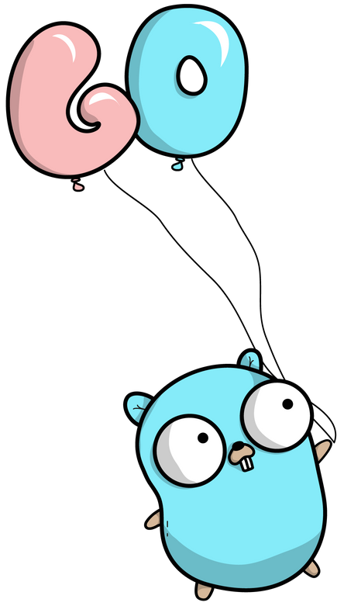
O que
vamos ver?
Configuração de ambiente (Windows e Linux)
Variáveis de ambiente
go.mod / go.sum
API REST
Integração com o REDIS
Criando Dockerfile

Slide 6
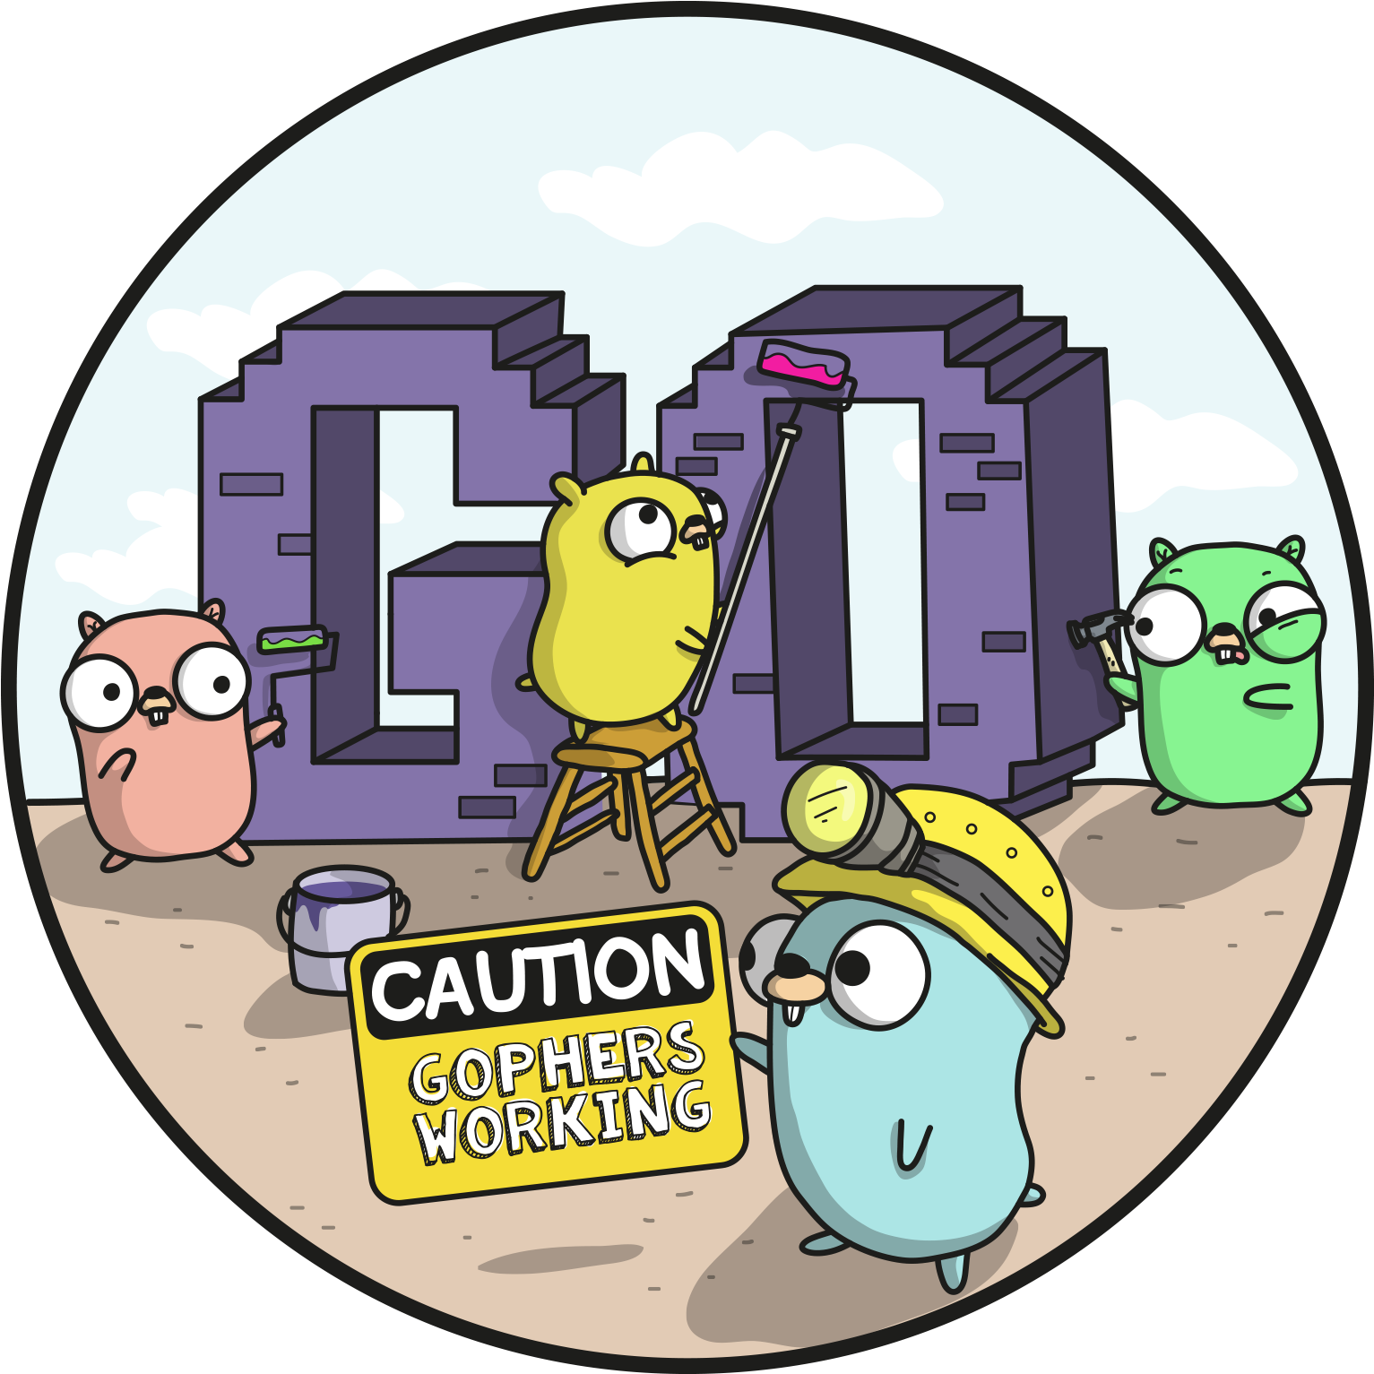
Configuração de ambiente

Slide 7
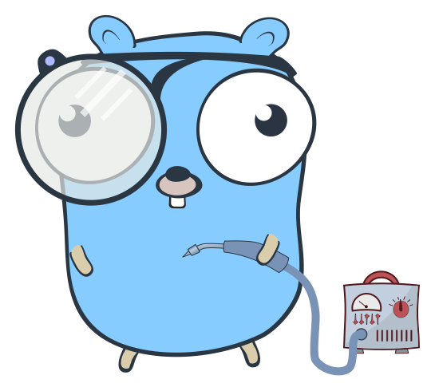
Variáveis de ambiente
go env
GOROOT e GOPATH

Slide 8
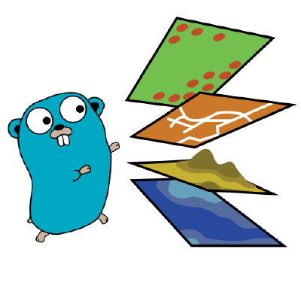
go.mod go.sum
Notes:
Ou seja, o arquivo go.mod, nada mais é do que o arquivo onde o Go vai gerenciar a lista de pacotes que sua aplicação precisa para funcionar.
Além das dependências, é nesse arquivo onde o Go adiciona o nome do seu package e a versão do Go que estava sendo utilizada no momento da criação do projeto.

Slide 9
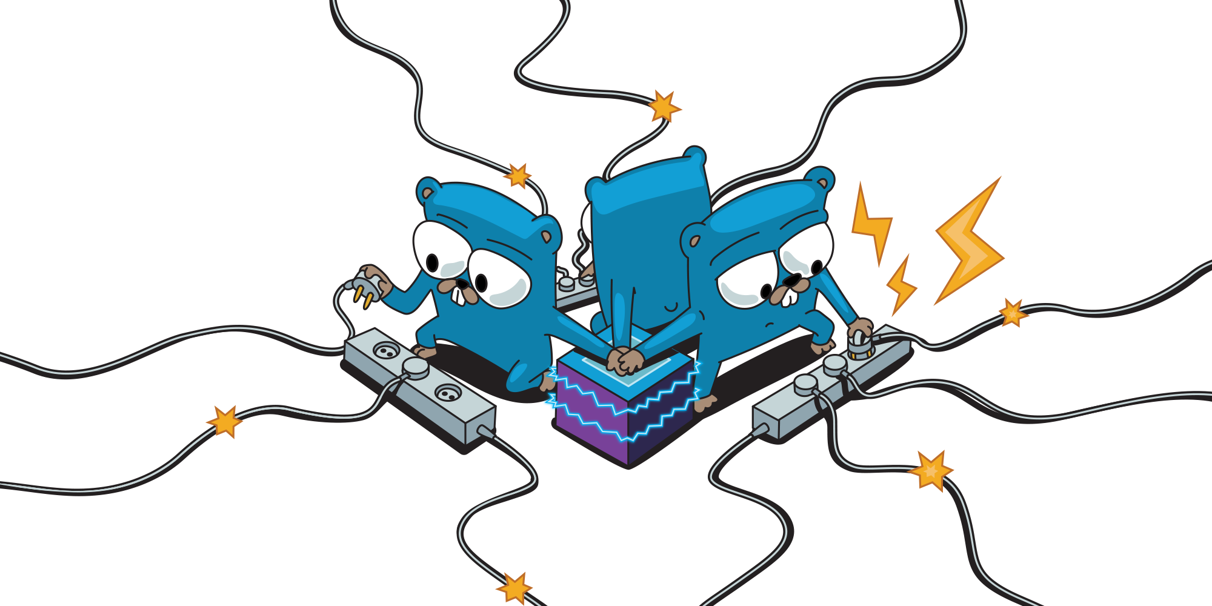
API REST

Slide 10
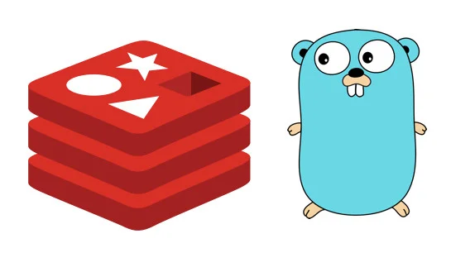
Integração com o REDIS

Slide 11
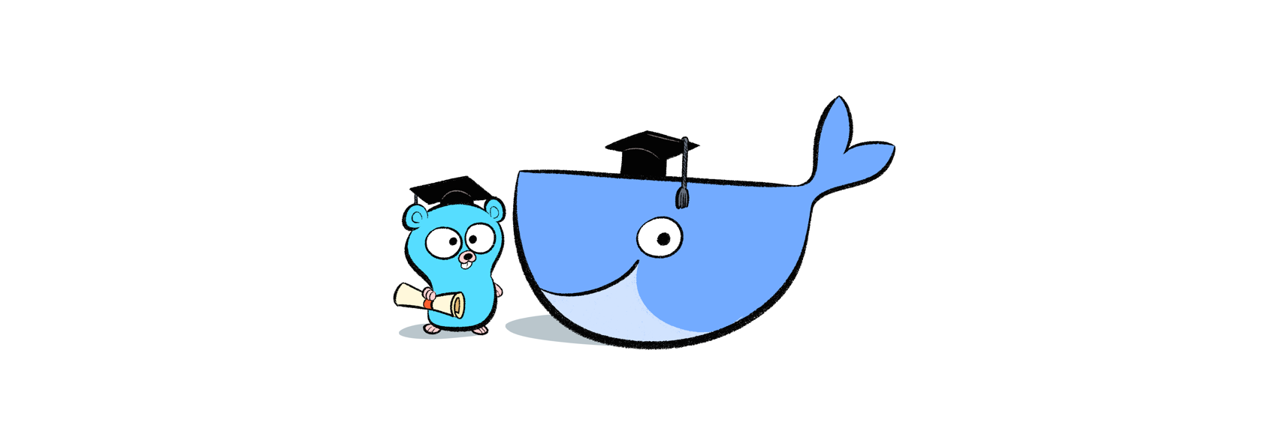
Criando dockerfile

Slide 12

Muito obrigado,
Gophers!
Me acompanhe nas redes
https://github.com/gustavofagundes
https://www.linkedin.com/in/gustavofagundes/

